Slide 1
Специальность
10.02.04 «Обеспечение информационной безопасности телекоммуникационных систем»
Срок обучения 3 года 10 месяцев
Квалификация техник

Slide 2
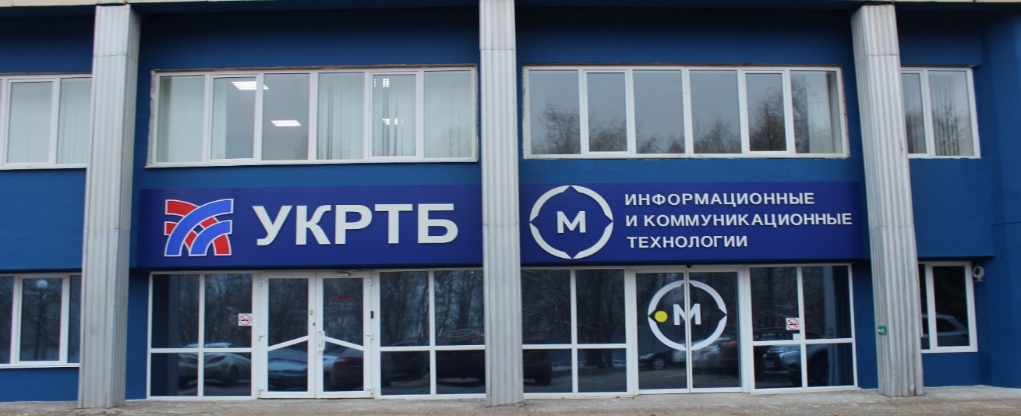
УКРТБ
Уфимский колледж радиоэлектроники, телекоммуникаций и безопасности готовит специалистов по защите информации в телекоммуникационных системах и сетях
10.02.04 «Обеспечение информационной безопасности телекоммуникационных систем»
Первый выпуск по новой специальности прошел в 2021 году.
Первые специалисты уже работают на предприятиях Республики.
Колледж принимает 75 абитуриентов по специальности.

Slide 3
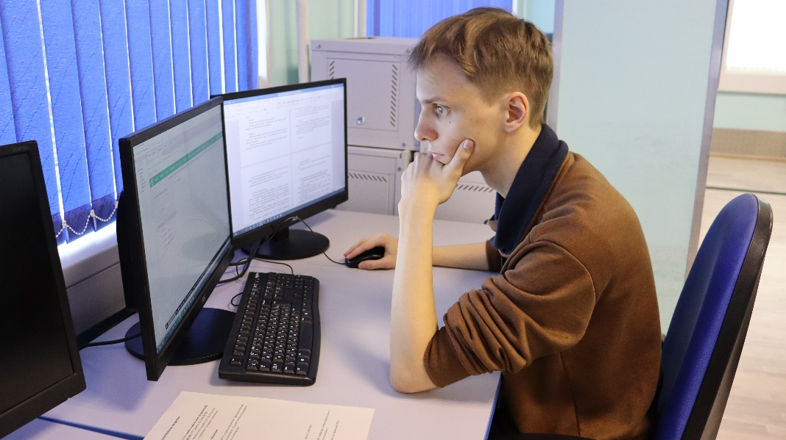
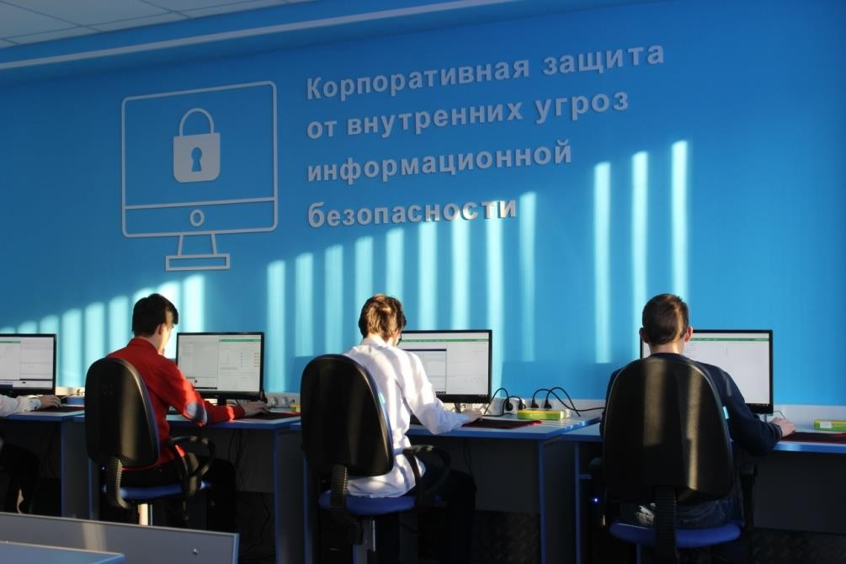
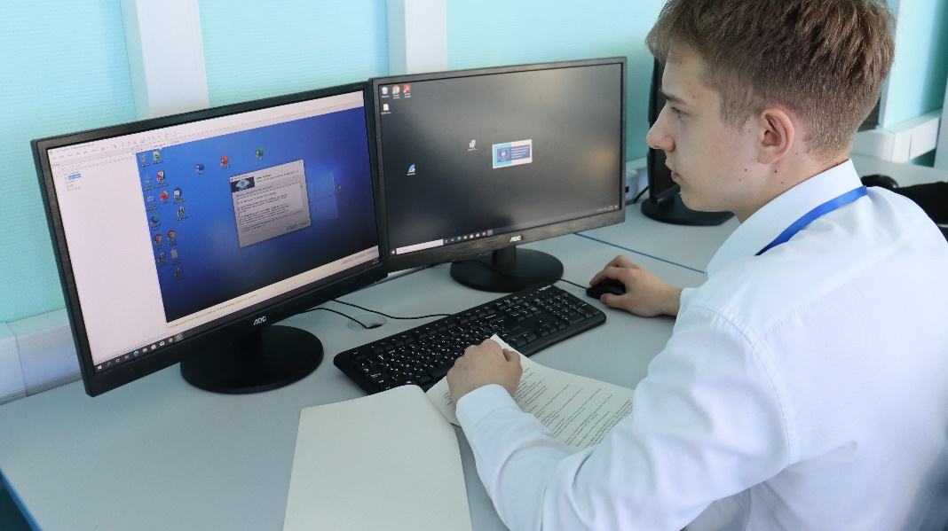
Обучение

Slide 4
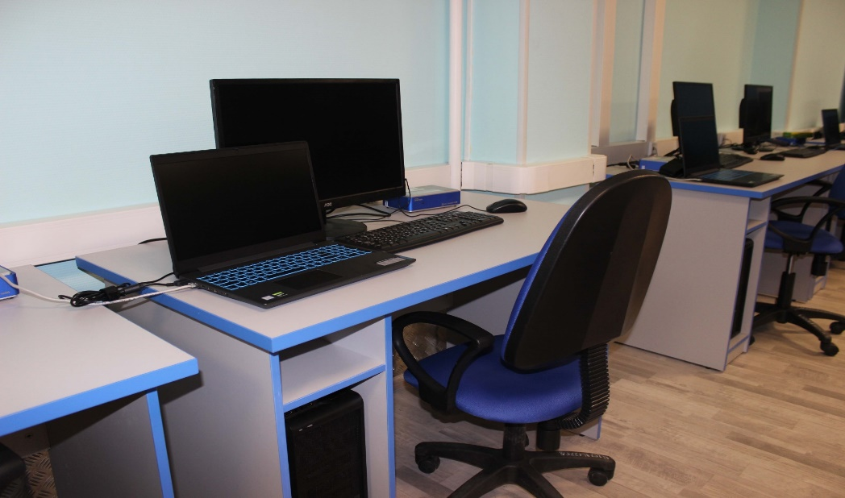
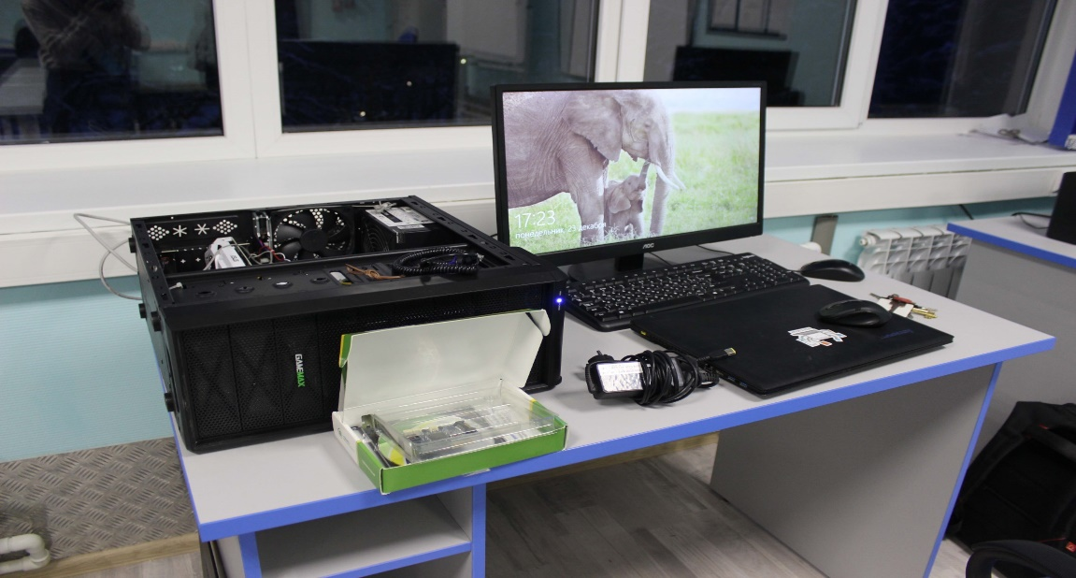
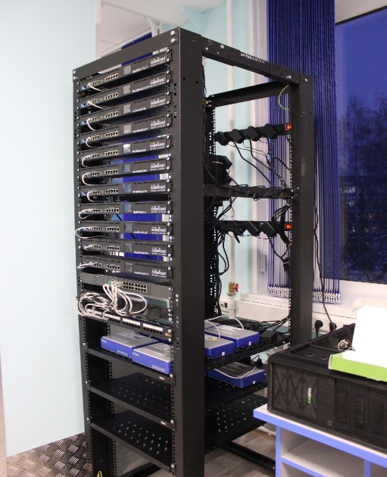
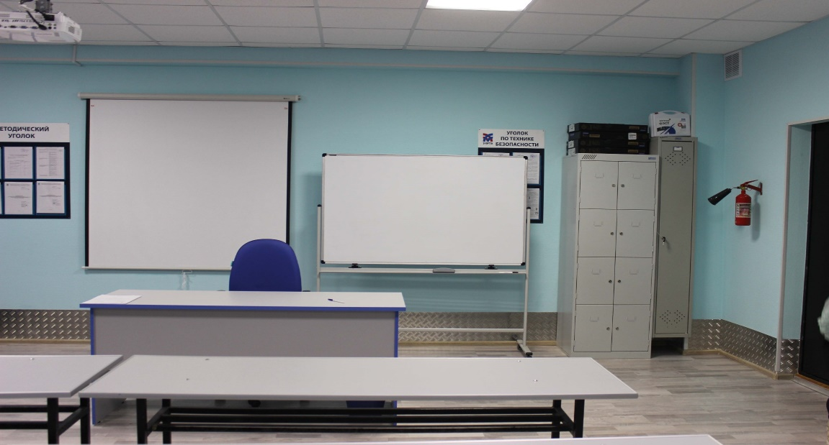
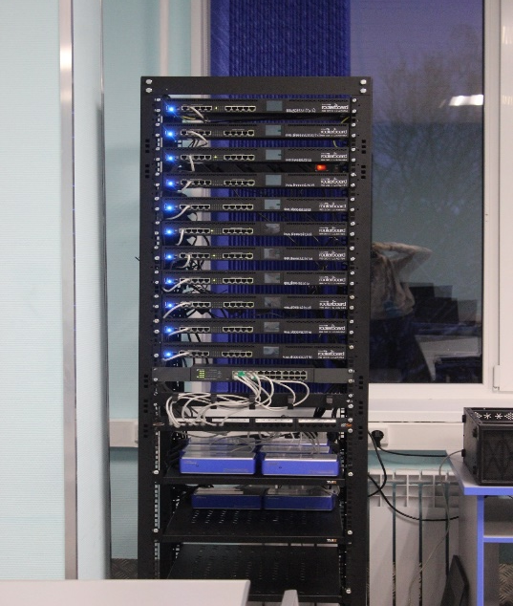
Лаборатория Корпоративная защита от внутренних угроз информационной безопасности

Slide 5
Основные дисциплины:
ПМ.01 Эксплуатация информационно-телекоммуникационных систем и сетей
Приемо-передающие устройства, линейные сооружения связи и источники электропитания
Телекоммуникационные системы
Электрорадиоизмерения и метрология
ПМ.02 Защита информации в информационно-телекоммуникационных системах и сетях с использованием программных и программно-аппаратных (в том числе, криптографических) средств защиты
Защита информации в информационно-телекоммуникационных системах и сетях с использованием программных и программно-аппаратных средств защиты
Криптографическая защита информации
ПМ.03 Защита информации в информационно-телекоммуникационных системах и сетях с использованием технических средств защиты
Защита информации в информационно-телекоммуникационных системах и сетях с использованием технических средств защиты
Физическая защита линий связи информационно-телекоммуникационных систем и сетей

Slide 6
Использующие оборудование и ПО
- Infowatch (Traffic Monitor)
- Infotecs (VipNet УЦ)
- Код безопасности (Соболь, Secret Net)
- РусБИТех (Astra Linux SE)
- РедСофт (RedOS)
- НПО Эшелон

Slide 7
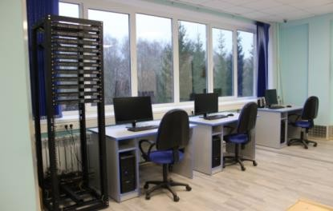
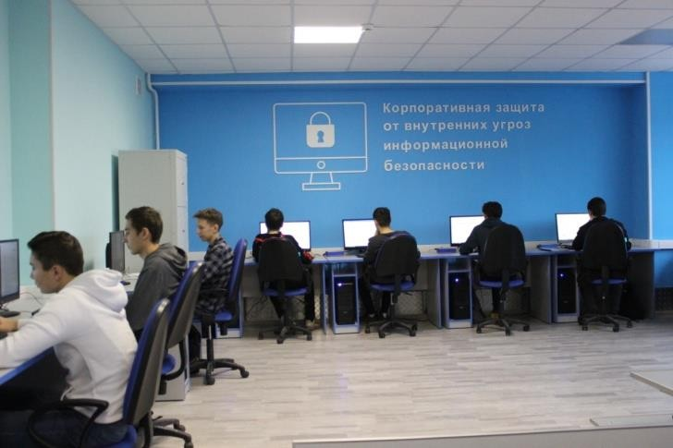
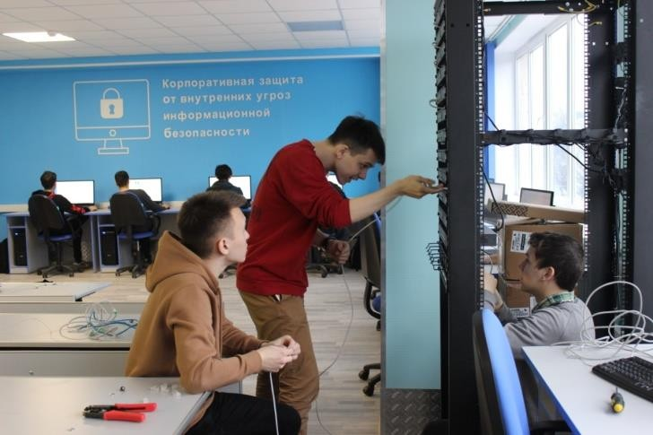
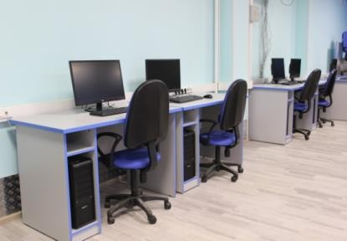
Проведение учебной и производственных практик
Будущие специалисты учатся на самом современном оборудовании, готовятся к сдаче демонстрационного экзамена и участии в чемпионатах от ФП Профессионалитет.

Slide 8
Проведение учебной и производственных практик
Проведение учебной и производственных практик с привлечением партнеров и работодателей
МВД РБ,
Роскомнадзор,
Радиочастотный центр ПФО,
Башинформсвязь,
Промсвязь,
Хуавей,
Вымпелком,
Спецмонтаж сервис,
АН Синтез,
ИЦСБ
Infotecs

Slide 9
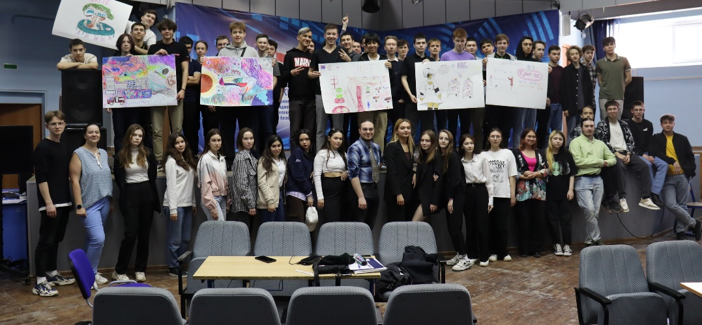
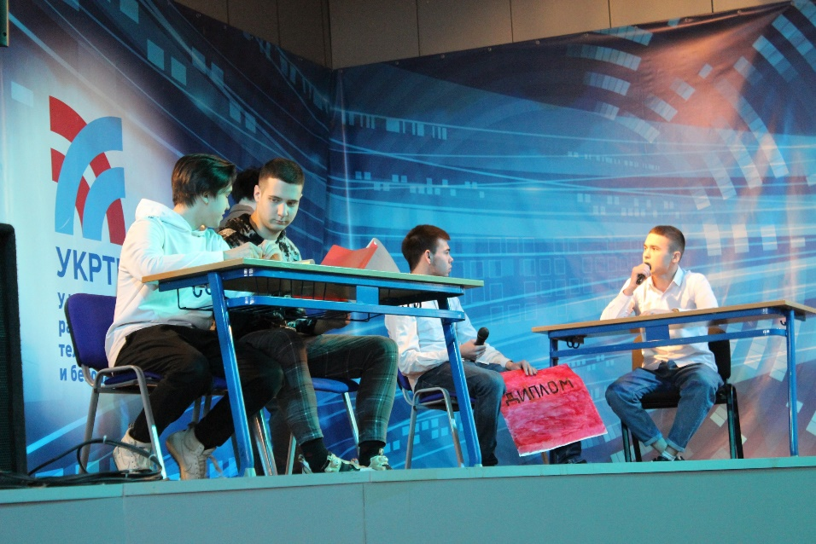
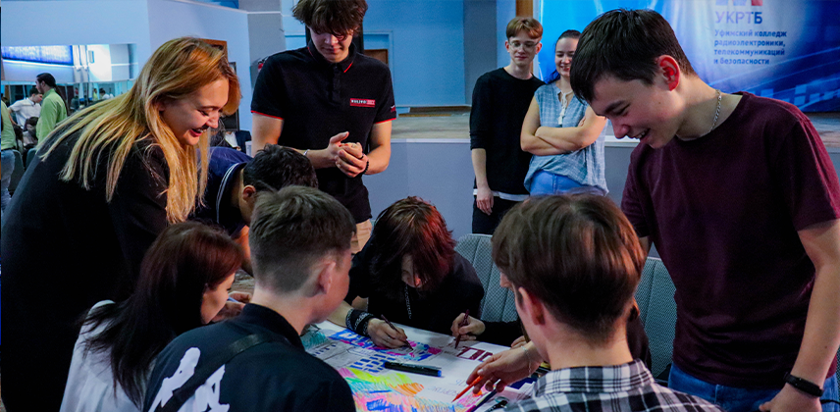
Внеклассная жизнь

Slide 10
Результат
2017 год
Олимпиада ИБ г. Москва
Призер, 3 место
Кислицин Никита
Преподаватель высшей категории, Мастер ПО(г. Уфа)
УКРТБ
2019 год
Молодые профессионалы WSR г.Уфа
Победитель, 1 место
Студент года
г. Москва
Чернышев Кирилл
Студент БГУ
(г.Уфа)

Slide 11
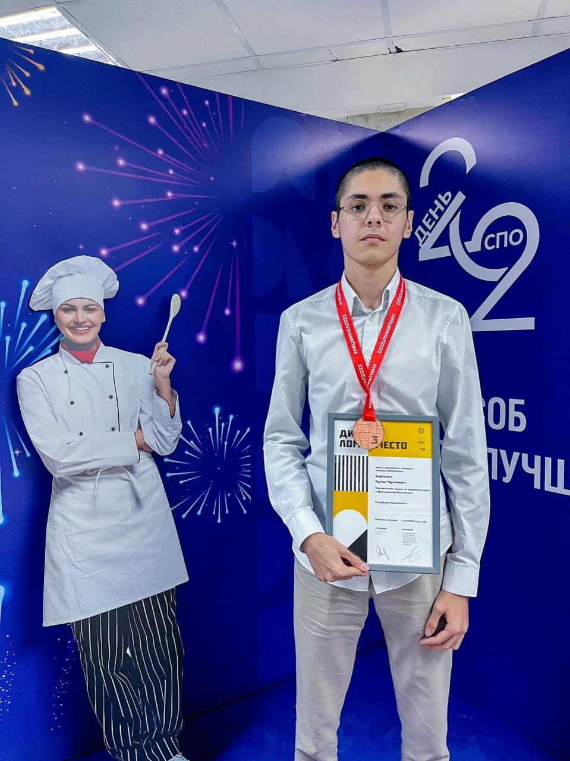
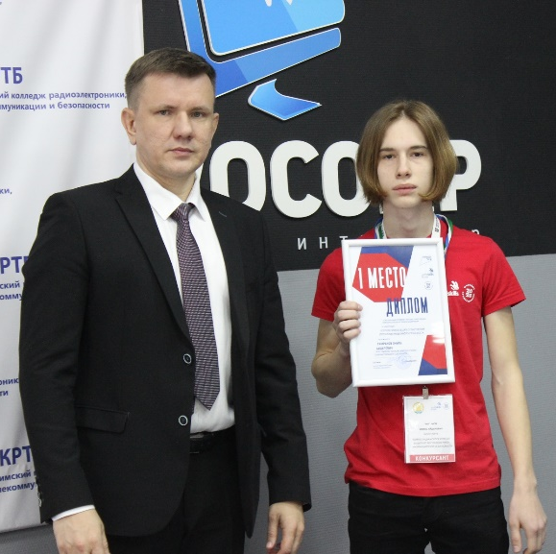
Результат
2021-2022 год
Молодые профессионалы WSR г.Уфа
Победитель, 1 место
Призер Нациальонального Чемпионата WSR РБ (3 место)
г. Уфа
Нифталиев Руслан
Инженер по информационной безопасности ООО Форсайт
(г.Санкт-Петербург)
2020-2021 год
Молодые профессионалы WSR г.Уфа
Победитель, 1 место
Призер Национального Чемпионата WSR
(Медальон за профессионализм)
г. Уфа РБ
Гимранов Эмиль
Инженер-тестировщик
АО «ИнфоТеКС»
Студент УГНТУ
(г.Уфа)

Slide 12
Трудоустройство
Внедрение индивидуального обучения позволило усилить мотивацию студентов становится профессионалами, т.к. это позволяет работать уже с 4 курса.
Договор между организацией и колледжем позволяет трудоустроить студентов без отрыва от образования.
Выпускники колледжа:
МВД РБ Центральная лаборатория по защите информации
Вневедомственная охрана, Линейный отдел МВД РБ
Башинформсвязь, отдел обслуживания ОПС Нефтеоргсинтез
БашТелерадиоцентр, АИР-Софт, ВДПО,
Компания Актив(Москва)
Учебный центр защиты персональных данных
Монтажная организация Спецмонтаж
«Полигон»,
Охранное агенство Тотум

